Slide 1
Beratungsmethodik in der Elternarbeit
Wie spreche ich herausfordernde Themen an?
Regionale Vernetzung Region Frutigen Niedersimmental
8. September 2025, Nicole Aebischer

Slide 2
Agenda
  Einstieg: Blick auf die eigene Arbeit
  Definition: Was zeichnet herausfordernde Gespräche aus?
  Beratungsprozess: Struktur, Phasen und Ablauf, transkulturelle Beratungs-kompetenzen
  Methodik: Wie gelingen herausfordernde Gespräche?
      Haltung
      Methoden/ Techniken der Gesprächsführung
      Einflussfaktoren
      Gruppenarbeit
      Erfolgsfaktoren und Stolpersteine
      Gesprächsvorbereitung und –Durchführung
      Gespräche im transkulturellen Kontext
  Abschluss: Take Home Messages

Slide 3
Definition Beratung
«Unter einer Beratung (…) wird im Allgemeinen eine Form des Gesprächs bzw. der Kommunikation verstanden, also ein Beratungsgespräch. Je nach Ziel, Format und Thema sind Beratungsgespräche unterschiedlich aufgebaut und strukturiert. (…)
Ziel von Beratung kann darin bestehen, Informationen weiterzugeben, den Adressaten zu einer bestimmten Handlung oder einem Unterlassen zu bewegen oder ihn bei der Bearbeitung von Problemen, der Klärung von Themen oder der Entscheidungsfindung zu unterstützen.» Wikipedia (4.9.25) Beratung.

Slide 4
Definition Beratung
"Beratung" bedeutet im Allgemeinen, dass eine Person oder Institution einer anderen Person dabei hilft, eine Frage, ein Problem oder eine Entscheidung besser zu verstehen und zu lösen.
Zweck: Beratung soll Orientierung, Unterstützung und fachliche Informationen geben.
Merkmale:
  ergebnisoffen (das heißt, die beratene Person entscheidet selbst)
  orientiert sich an den Bedürfnissen und Fragen der Ratsuchenden
  kann sowohl informativ (Fakten vermitteln) als auch begleitend (Hilfe zur Selbsthilfe) sein
Kurz gesagt: Beratung ist ein professioneller oder unterstützender Prozess, in dem jemand Wissen, Erfahrung oder Methoden einbringt, damit die ratsuchende Person klarer sieht und selbst bessere Entscheidungen treffen kann. ChatGPT: Was ist Beratung?

Slide 5
Definition Beratung
Der Beratungsperson kommt die Aufgabe zu, mit Hilfe geeigneter Fragen herauszufinden:
  Was der:die Kund:in will (Ziel)
  Was er:sie tun kann (Ressourcen)
  Was der nächste Schritt ist (Handlung)

Slide 6
Definition herausfordernde Gespräche
Unter herausfordernden Gesprächen können Konfliktgespräche, Krisengespräche, Schlechte-Nachrichten-Gespräche, Konfrontationsgespräche und Kritikgespräche subsummiert werden. Herausfordernde Gespräche zeichnen sich dadurch aus, dass sie:
  Das Erleben und Fühlen aller Gesprächspartner:innen beeinträchtigen.
  Widerstand, extreme Gefühle, impulsive Reaktionen bis hin zu Eskalation auslösen können.
  (vgl. Widulle 2010: 181ff.)

Slide 7
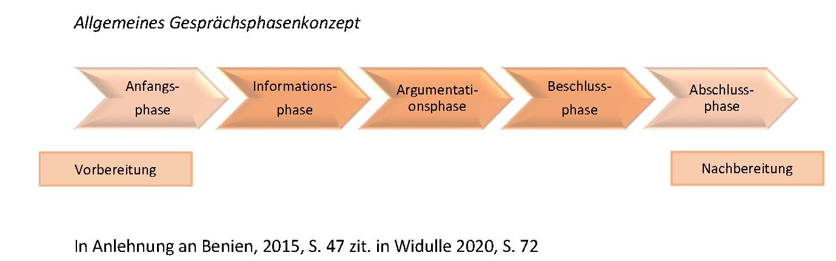
Beratungsprozess
Gesprächsphasen, Ablauf

Slide 8
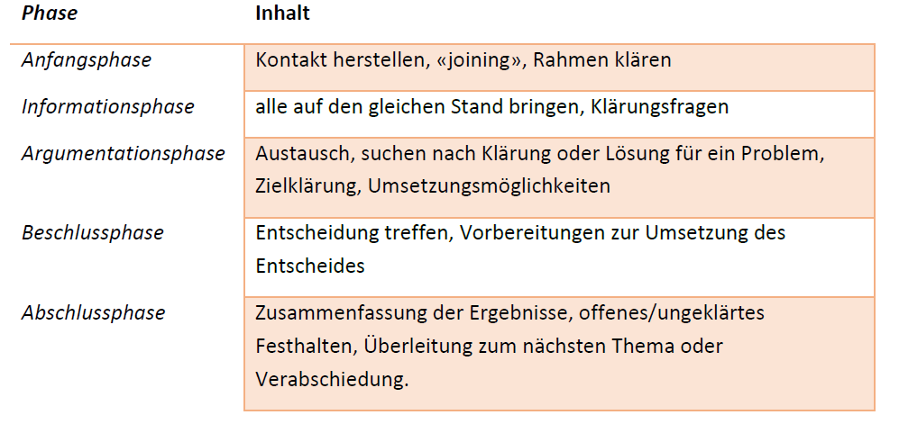
Beratungsprozess
Gesprächsphasen, Inhalt
In Anlehnung an Widulle, 2020, S. 72

Slide 9
Methodik: Wie gelingen herausfordernde Gespräche?
Haltung
Empathie
Empathie oder auch einfühlendes Verstehen wird als Fähigkeit verstanden, zu wissen, was andere Menschen fühlen, und sich in das Erleben und Handeln des Gegenübers hineinzuversetzen.
Sich in die Situation des anderen hineinfühlen.
Richtiges Verständnis der anderen Person haben und sie wissen lassen, wie dieses aussieht.
Rückmelden, was angekommen ist, was verstanden wurde.
(vgl. Rogers 2016, Stimmer 2020, Weinberger 2005)

Slide 10
Methodik: Wie gelingen herausfordernde Gespräche?
Haltung
Wertschätzung
Wertschätzung in der Beratung zeichnet sich durch ein bedingungsloses Akzeptieren der beratenen Person aus, ohne dass damit auch immer alle Handlungen akzeptiert werden.
Einnehmen eines werteneutralen Zugangs: Verhaltensweisen, Einstellungen und Lebenskonzepte nicht bewerten und verurteilen.
Wertschätzung schafft Vertrauen und ein gutes Beziehungsklima.
Unterstützt die Auseinandersetzung mit belastenden Erfahrungen, schwierigen Situationen und stösst Veränderungen an.
((vgl. Rogers 2016, Stimmer 2020, Weinberger 2005)

Slide 11
Methodik: Wie gelingen herausfordernde Gespräche?
Haltung
Kongruenz/Echtheit
Unter Kongruenz wird die Übereinstimmung mit sich selbst, seinen Gedanken und Gefühlen verstanden, die sich in der nonverbalen und verbalen Kommunikation zeigen
  Echt bleiben, keine Rolle spielen.
  Bewusst wahrnehmen und reflektieren, was das Gegenüber in einem auslöst, angemessene Kommunikation dieser Gefühle.
  Ansprechen von negativen Gefühlen und problematischen Verhaltensweisen
  Das Setzen von Grenzen
(vgl. Rogers 2016, Stimmer 2020, Weinberger 2005)

Slide 12
Methodik: Wie gelingen herausfordernde Gespräche?
Methoden und Techniken
Aktiv zuhören
Auf das Gesagte antworten, indem eine Hypothese aufgestellt wird, was das Gegenüber gemeint haben könnte.
Keine Fragen stellen, sondern eine affirmative (bejahende) Äusserung machen, die keine eigene Meinung enthält.
Zeigt sich, indem Aussagen wiederholt, zusammengefasst oder Ambivalenzen hervorgehoben werden (einerseits… andererseits…).
Gebrauch von Metaphern
(vgl. Rogers 2016, Stimmer 2020, Weinberger 2005)

Slide 13
Methodik: Wie gelingen herausfordernde Gespräche?
Methoden und Techniken
Offene Fragen
Schaffen eine Atmosphäre des Vertrauens und der Akzeptanz, können den Kontext erklären.
Geben dem:der Klient:in Raum
Sind Türöffner
Offene Fragen können nicht mit «ja» oder «nein» beantwortet werden.
Offene Fragen ermöglichen das Erkennen von Ambivalenzen und dienen der motivationalen Klärung.
(vgl. Bamberger 2022, Rogers 2016, Stimmer, 2020, Weinberger 2005)

Slide 14
Methodik: Wie gelingen herausfordernde Gespräche?
Methoden und Techniken
Zusammenfassen
Verknüpft bis jetzt gemachte Aussagen.
Bestätigt, dass der Zuhörer zugehört hat.
Erlaubt dem Gegenüber, sich selbst noch einmal zu hören.
Ermöglicht das Erkennen von Ambivalenz.
Ermöglicht die Entwicklung neuer Strategien.
(vgl. Bamberger 2022, Rogers 2016, Stimmer, 2020, Weinberger 2005)

Slide 15
Methodik: Wie gelingen herausfordernde Gespräche?
Methoden und Techniken: Ich-Botschaften
WWW-Formel | Beschreibung Beispiel
Wahrnehmung | Beschreibung ohne Bewertung Wichtig, ist es auf der Beschreibungs- und Beobachtungsebene zu bleiben und nicht zu erklären oder zu bewerten. Beispiele: Ich nehme wahr,…. Ich sehe, dass… Mir fällt auf, das….
Wirkung | Gefühle und Bedürfnisse zum Ausdruck bringen Beispiele: Das verursacht bei mir,…. Irgendwie wirkt es auf mich,… Ich finde es irritierend,….
  (vgl. Widulle 2010: 76ff).

Slide 16
Methodik: Wie gelingen herausfordernde Gespräche?
Methoden und Techniken: Ich-Botschaften
WWW-Formel | Beschreibung Beispiel
Wunsch | Vorschlag für eine zukünftige Interaktion/Ziel Eine Bitte ist keine Aufforderung. Wichtig ist es, einfache und erfüllbare Wünsche zu formulieren Beispiele: Ich würde mir für die Zukunft wünschen,… Ich bitte Sie, mir zu sagen, ob sie…. Mir wäre es recht, wenn wir uns auf…. einigen könnten…
  (vgl. Widulle 2010: 76ff).

Slide 17
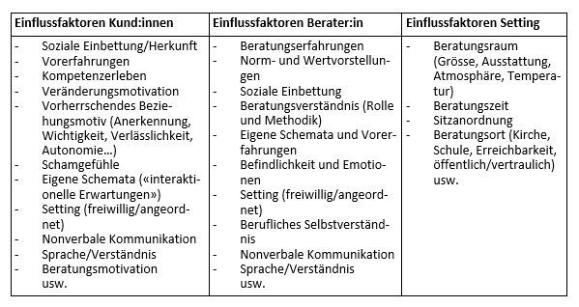













Methodik: Wie gelingen herausfordernde Gespräche?
Einflussfaktoren
(vgl. Kapitel 6.3.4 und Widulle 2010: 39, Benien 2003: 16)

Slide 18
Methodik: Wie gelingen herausfordernde Gespräche?
Merkmale guter Gespräche
Es gibt spezifische Merkmale, die gute Gespräche auszeichnen:
  Klare und explizite Kommunikation
  Situationsangemessene Reaktion
  Zuhören statt sich rechtfertigen und verteidigen oder ständig reden oder abschweifen
  Sich ausdrücken, das heisst auch in schwierigen Situationen Gefühle, Diskrepanzen und Unstimmigkeiten benennen
  Gute Innen- und Aussenwahrnehmung
  Ehrlich, echt und direkt sein und zum Beispiel Konflikte direktiv ansprechen
  Konkret bleiben anstatt um den heissen Brei herumzureden.
  (vgl. Widulle 2010: 37f).

Slide 19
Methodik: Wie gelingen herausfordernde Gespräche?
Erfolgsfaktoren
Bei herausfordernden Gesprächen sollten folgende Punkte berücksichtigt werden:
  Sorgfältige Gesprächsvorbereitung inklusive der Antizipation möglicher Reaktionen des Gegenübers (Perspektivenwechsel)
  Berücksichtigung spezifischer Rahmenbedingungen: ausreichend Zeit, einen geeigneten Raum und allenfalls Einbezug einer Drittperson
  Achtsamkeit für die Gesprächsatmosphäre und die leisen Zwischentöne
  Das Kind, seine Bedürfnisse, sein Verhalten in den Fokus des Gesprächs stellen.

Slide 20
Methodik: Wie gelingen herausfordernde Gespräche?
Erfolgsfaktoren II
Bei herausfordernden Gesprächen sollten folgende Punkte berücksichtigt werden:
  Der Fokus sollte auf der Beruhigung der Situation liegen.
  Klare Kommunikation des Gesprächsanlasses (Krise, schlechte Nachricht, Konflikt usw.).
  Vermeidung von Wut, Aggression, Abwertung, Moralisierungen, Bewert-ungen und Angriffen
  Fokussierung auf konstruktive und realistische Ziele / Klare Fixierung von Zielen und Vereinbarungen inklusive Terminierung sowie Zuständigkeiten

Slide 21
Methodik: Wie gelingen herausfordernde Gespräche?
Erfolgsfaktoren III
  Offenlegung eigener Gefühle und Motive/ bestimmtes, freundliches Vertreten eigener Interessen
  Förderung der Motivation und Kooperation durch Herausarbeiten von Vor-Nachteilen, Ambivalenzen
  Berücksichtigung der zentralen Interessen und Befürchtungen des Gegenübers (kooperative Beziehungsgestaltung)
  Zulassen/Validierung von Gefühlen, Förderung des Ausdrucks von Gefühlen, aber auch Förderungen von rationalen Sichtweisen

Slide 22
Methodik: Wie gelingen herausfordernde Gespräche?
Erfolgsfaktoren IV
  Einschätzung der Aufnahmefähigkeit des:der Klient:in und adressat:innen-gerechte Kommunikation
  Kooperation mit anderen Fachpersonen und dem sozialen Netz, sowie bei Bedarf Vorhandensein von Notfallplan/-strukturen
  Inanspruchnahme von Unterstützung durch Vorgesetzte, Kolleg:innen, Supervision zur Vor- und Nachbereitung sowie Verarbeitung schwieriger Gespräche
Wichtig: Besteht die Gefahr vor impulsiven Reaktionen oder Gewalt, das Gespräch nie alleine führen (vgl. Widulle 2010: 183ff.)

Slide 23
Methodik: Wie gelingen herausfordernde Gespräche?
Gesprächsvorbereitung
Auch unter Zeitknappheit lassen sich Gespräche mit wenig Aufwand vorbereiten, wenn zum Beispiel folgende vier Fragen beantwortet werden:
  Was ist hier die Situation/der Fall?
  Was will ich mitteilen?
  Was will ich erfahren?
  Was will ich/wollen wir erreichen?

Slide 24
Methodik: Wie gelingen herausfordernde Gespräche?
Gesprächsvorbereitung
Schritte zur Gesprächsvorbereitung:
  Kontext, Vorgeschichte und Anlass klären: Auftrag, Rahmen, Zuständigkeiten, Konzepte und Methoden
  Selbstklärung – Themen, Ziele, Personen und Beziehungen: Klärung eigener Sichtweisen, Erwartungen und Positionen zum Gespräch

Slide 25
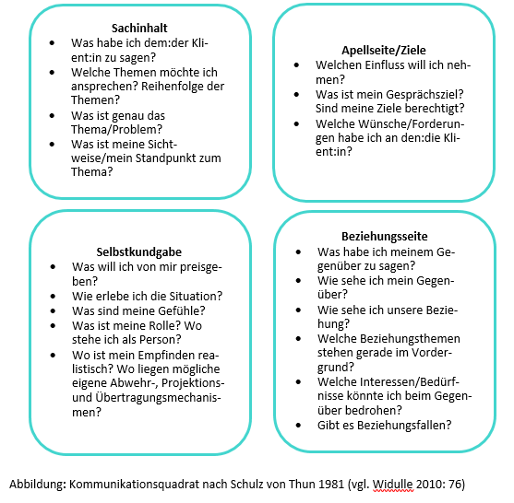
Methodik: Wie gelingen herausfordernde Gespräche?
Gesprächsvorbereitung

Slide 26
Methodik: Wie gelingen herausfordernde Gespräche?
Gesprächsvorbereitung
  Perspektivenwechsel – Identifikation mit dem:der Gesprächsapartner:in: Antizipation möglicher positive/negative Reaktionen, Emotionen, Erleben, Widerstand
  Gesprächsform- und Ablauf wählen: Themen- und problemangemessene Vorbereitung des Gesprächsablaufs
  Rahmen klären, organisieren und einladen: Zeitpunkt, Zeitaufwand, Raum, Störquellen
(vgl. Widulle 2010: 73ff.)

Slide 27
Methodik: Wie gelingen herausfordernde Gespräche?
Gesprächsvorbereitung
Vorbereitung, Erarbeiten von Formulierungen und Üben dieser Formulierungen für das geplante Gespräch
Vereinbarung des Gesprächstermins, Kommunikation des Anlasses und des Gesprächseinstieges
Kommunikation Einschätzung Fachperson: Formulierung der Belastungen und Risiken sowie der vorhandenen Ressourcen in der Familie in eigenen Worten und Ich-Botschaften
Ausdruck der Sorge um das Kind und dessen gesunde Entwicklung in eigenen Worten, Ich-Botschaften
Erfragen Einschätzung der Eltern: Wie sehen Sie die Situation? Wo besteht ein Veränderungswunsch?
Klare Mitteilung der Erwartungen als Fachperson, nächste Schritte

Slide 28
Methodik: Wie gelingen herausfordernde Gespräche?
Gesprächsvorbereitung
Antizipation der möglichen Reaktionen der Eltern auf das Gespräch sowie weiteres Vorgehen daraus:
  Eltern sind kooperativ
      Aufgleisung Unterstützungsmassnahmen, ev. Triage an weitere Fachstelle
  Eltern sind überfordert und es kann im Gespräch keine gemeinsame Problem- und Zieldefinition erfolgen
  Kleinsten gemeinsamen Nenner finden, neuen Termin vereinbaren, Tempo rausnehmen, Besprechung im Team, Fachcoaching in Anspruch nehmen
  Eltern sind nicht kooperativ
  Besprechung im Team, Fachcoaching, allenfalls Prüfung Gefährdungsmeldung

Slide 29
Methodik: Wie gelingen herausfordernde Gespräche?
Gesprächsdurchführung
Kommunikation und Einschätzung der Problemsituation, der Belastungen und Risikofaktoren durch die Fachperson
Einholen der Perspektive der Eltern zu dieser Einschätzung
Erfassen der Ressourcen der Eltern
Gemeinsame Problem- und Zieldefinition, Fokus auf die 3 P: Problem – Priorität – Procedere
Einschätzung Kooperationsbereitschaft und -fähigkeit der Eltern
Festlegen des möglichen weiteren Vorgehens: Abholen von Lösungsvorstellungen und Aufzeigen von Lösungsmöglichkeiten zur Stabilisierung der Situation zum Wohl des Kindes (Ressourcen im System, Beizug externer Stellen)

Slide 30
Methodik: Wie gelingen herausfordernde Gespräche?
Gesprächsdurchführung
Kommunikation von Empfehlungen und Unterstützungsmassnahmen aus fachlicher Sicht
Konkrete Zielvereinbarungen und Massnahmen: Was? Wer? Bis wann?
Bei Nicht-Kooperation: Informationen zum weiteren Vorgehen, Information der Eltern über Melderechte und -pflichten sowie Bestimmungen zum Informationsaustausch

Slide 31
Methodik: Wie gelingen herausfordernde Gespräche?
Beispiele: Wie kann Schwieriges zur Sprache gebracht werden
    Gesprächswunsch ankündigen
Wenn das unangenehme Thema direkt angesprochen werden soll:
  «Frau Müller, haben Sie einen Moment? Ich würd gerne kurz mit Ihnen sprechen.»
Wenn ein Termin für das Gespräch vereinbart werden soll:
  «Frau Müller, ich würde gern mit Ihnen über Noah reden. Passt es Ihnen morgen um 17 Uhr?»
    Gesprächseinstieg finden
    Es macht einen grossen Unterschied, ob unerwartet, ungefragt & ungebeten eine Rückmeldung gegeben oder vorher die „Erlaubnis“ dazu eingeholt wurde:
    «Das Thema ist vermutlich etwas unangenehm, aber mir ist ein guter Kontakt mit Ihnen/Dir wichtig, daher möchte ich Ihnen/Dir gern zu einer Sache eine Rückmeldung geben. Ist das in Ordnung für Sie/Dich?»

Slide 32
Methodik: Wie gelingen herausfordernde Gespräche?
Beispiele: Wie kann Schwieriges zur Sprache gebracht werden
    Kurz & knapp das unangenehme Thema ansprechen
    Neutrale, sachliche und klare Formulierung. Gute Einleitungen sind: „Mir ist aufgefallen, dass …“ oder „Ich habe bemerkt, dass …“.
    «Mir ist aufgefallen, dass Noah an manchen Tagen mit stark verschmutzten Kleider in die Kita kommt und riecht. Ich bin mir sicher, dass Sie als Mutter das beste für Noah wollen. Es fällt mir nicht leicht, das Thema anzusprechen. Aber ich möchte gerne gemeinsam mit Ihnen eine Lösung finden. Wie sehen Sie das?»
    «Ich nehme wahr, dass Du in der letzten Zeit bei meinen Wochenbettbesuchen müde, gehetzt und gestresst auf mich wirkst. Ich mache mir deshalb Sorgen um Dich. Du hast als alleinerziehende Mutter mit einem Säugling und einem 2-jährigen Kleinkind viel zu bewältigen und zu tragen. Wie geht es Dir damit?»

Slide 33
Methodik: Wie gelingen herausfordernde Gespräche?
Beispiele: Wie kann Schwieriges zur Sprache gebracht werden
    Auswirkungen schildern
    Beschreibung der Auswirkungen des Verhaltens auf die Beratungsperson oder deren Arbeit. Formulierung der Sätze in Ich-Form und als konkrete Beschreibung mit dem Ziel, das Problem aus der Welt zu schaffen.
    «Noah wird wegen seinen dreckigen Kleidern und seinem Geruch von anderen Kindern gemieden und ist oft alleine. Das ist für ihn sehr schwierig und er leidet darunter.»
    «Für das Wohlbefinden und die Entwicklung Deines Babys und auch der 2-jährigen Sarah ist es wichtig, dass es Dir gut geht und dass Du ausreichend Kraft, Energie und Freude hat. Ich finde es deshalb wichtig, dass wir gemeinsam schauen, was Du brauchst, damit es Dir besser geht.»

Slide 34
Methodik: Wie gelingen herausfordernde Gespräche?
Beispiele: Wie kann Schwieriges zur Sprache gebracht werden
    Frage stellen
Das Gegenüber dazu einladen, seine:ihre Sicht der Dinge mitzuteilen:
«Was meinen Sie/Du dazu?» / «Wie sehen Sie/Du das?»
Folgende drei Reaktionen sind dabei möglich: Gefühlsausbruchs, Schweigen, Schilderung der Situation aus der Perspektive des:der Klient:in
    Eigenen Vorschlag oder Wunsch äussern
Wenn sich die gemeinsame Lösungsfindung schwierig gestaltet, kann die Beratungsperson auch selber einen Vorschlag machen oder einen Wunsch äussern:
«Darf ich einen Vorschlag machen? Ich sehe, dass Du im Moment viel Stress und wenig Zeit hast, Dich neben der Kinderbetreuung noch um Haushalt und Wäsche zu kümmern. Wäre es eine Möglichkeit, wenn wir da gemeinsam schauen, wer Dich in diesen Aufgaben unterstützen und im Haushalt und allenfalls auch punktuell in der Betreuung von Sarah entlasten könnte?»

Slide 35
Methodik: Wie gelingen herausfordernde Gespräche?
Beispiele: Wie kann Schwieriges zur Sprache gebracht werden
    Einverständnis sichern & Hilfe anbieten
Nicht ohne die Zustimmung der anderen Person aus dem Gespräch gehen. Beide sollten idealerweise mit dem Ergebnis einverstanden sein. Klärung der zur Verfügung stehenden Ressourcen.
«Kann ich Sie/Dich dabei unterstützen?» «Sind Sie/Du damit einverstanden? / Ist das für Sie/Dich in Ordnung?»
    Gespräch beenden & bedanken
Das Gespräch beenden, indem sich die Beratungsperson beim Gegenüber bedankt:
«Danke, dass Sie/Du dieses Gespräch mit mir geführt hast, das war nicht einfach. Ich weiss das wirklich zu schätzen.»

Slide 36
Methodik: Was sollte vermieden werden?
Stolpersteine und Fallen
  Bagatellisieren
  Diagnostizieren
  Dirigieren und Anbieten von Ratschlägen – Expert:innenrolle
  Examinieren – Frage-Antwort-Dynamik
  (Über)Identifikation der Beratungsperson mit der beratenen Person
  Interpretieren – Vorzeitige Fokussierung
  Moralisieren/Bewerten/Abwerten/Etikettieren
  Intellektualisieren

Slide 37
Methodik: Wie gelingen herausfordernde Gespräche?
Familien mit Migrationshintergrund: Transkulturelle Kompetenz
Erfassen | Sicherstellen der Verständigung Transkulturelle Assessment Aufbau einer vertrauensvollen Beziehung
Verstehen | Neutrale, vorurteilsfreie Haltung Migrationsspezifisches Wissen Empathie
Handeln | Orientierung an den realen Bedürfnissen Anwendung des Fachwissens auch im Migrationskontext Das eigene Handeln richtet sich nach den vorgegebenen Zielen

Slide 38
Methodik: Wie gelingen herausfordernde Gespräche?
Professionelle Haltung in der transkulturellen Arbeit
Selbstreflexive Haltung
Haltung der Offenheit für Erfahrung
Aktiv bejahende Haltung von Vielfalt
Bereitschaft, sich in bisherigen Überzeugungen irritieren zu lassen
Ambiguitätstoleranz (Umgang mit Mehrdeutigkeit/Widersprüchen)
Multiperspektivische Haltung
Respektvolle Haltung
Kommunikative und konfliktbereite Haltung

Slide 39

Methodik: Wie gelingen herausfordernde Gespräche?
«Spielregeln» der Kommunikation in der Arbeit mit Dolmetschenden
Blickkontakt mit der Mutter/dem Vater behalten
Natürliche Mimik und Gestik beibehalten
Mutter/Vater direkt ansprechen
Langsam und deutlich sprechen
Einfache Sprache
Kurze Sätze (1 Information = 1 Satz)
Pausen
Hochdeutsch sprechen
Nachfragen
Gehörtes in eigenen Worten zusammenfassen
Mutter/Vater
Berater:in
Dolmetscher:in

Slide 40
Take-Home Messages
  Mutig sein, ausprobieren, üben und Erfahrungen sammeln.
  Ausreichend Zeit in die Gesprächsvorbereitung investieren.
  Erarbeiten von Formulierungen und Üben dieser Formulierungen für das geplante Gespräch
  Berücksichtigung der Kontextfaktoren für das Gespräch (Zeitpunkt, Zeitrahmen, Raum, anwesende Personen, Sitzordnung)
  Antizipation mögliche Reaktionen des Gegenübers im Gesprächsverlauf und das damit verbundene Vorgehen (Perspektivenwechsel)

Slide 41
Take-Home Messages
  Mit einer positiven, wertschätzenden und werteneutralen Haltung in das Gespräch gehen.
  Offenheit und Neugierde für die Perspektive des Gegenübers zeigen.
  Direkte Konflikte vermeiden, aber transparent, klar und direkt kommunizieren bzw. schwierige Themen ansprechen.
  Verständigung und Kommunikation gewährleisten, allenfalls Einsatz von Dolmetschenden.
  Sich der eigenen Rolle, blinder Flecken, Werte, Interessen und Gefühle bewusst sein.

Slide 42
Take-Home Messages
  Achtsam sein für sich verändernde Stimmungen und Irritationen im Gespräch und diese ansprechen/mit diesen arbeiten.
  Bedürfnisse und Interesse des Gegenübers im Gespräch, in der Zielklärung und in der Planung der Unterstützungsmassnahmen berücksichtigen (Partizipation).
  Unterstützung bei der Vor- und Nachbereitung sowie Verarbeitung von herausfordernden Gesprächen suchen.
  Sich vor Rückschlägen nicht demotivieren lassen.

Slide 43
Quellen- und Literaturangaben
Bamberger, Günter G. (2022). Lösungsorientierte Beratung. Praxishandbuch. 3. Auflage. Weinheim, Basel: Beltz Verlag.
Benien, Karl (2003). Schwierige Gespräche führen. Modelle für Beratungs-, Kritik- und Konfliktgespräche im berufsalltag. Reinbek bei Hamburg: Rowolth Taschenbuch Verlag.
Jacob, Gitta/Lieb, Klaus/Berger, Matthias (2016). Schwierige Gesprächssituationen in Psychiatrie und Psychotherapie. 2. Auflage. München: Urban&Fischer.
Lindemann, Holger (2018). Systemisch-lösungsorientierte Gesprächsführung in Beratung, Coaching, Supervision und Therapie. Göttingen: Vandenhoeck & Ruprecht.

Slide 44
Quellen- und Literaturangaben
Miller, William R./Rollnick, Stephen (2015). Motivierende Gesprächsführung. 3. Auflage. Freiburg im Breisgau: Lambertus.
Rogers, Carl Ransom (2016). Eine Theorie der Psychotherapie. 2. Auflage. München, Basel: Reinhardt.
Stimmer, Franz (2020). Grundlagen des methodischen Handelns in der Sozialen Arbeit. 4. Aktualisierte Auflage. Stuttgart: Kohlhammer.
Stimmer, Franz/Ansen, Harald (2016). Beratung in psychosozialen Arbeitsfeldern. Grundlagen-Prinzipien-Prozess. 1. Auflage. Stuttgart: Kolhammer.

Slide 45
Quellen- und Literaturangaben
Weinberger, Sabine (2005). Klientenzentrierte Gesprächsführung. Lern- und Praxisanleitung für psychosoziale Berufe. 10. Auflage. Weinheim und München: Juventa Verlag.
Widulle, Wolfgang (2011). Gesprächsführung in der Sozialen Arbeit. Grundlagen und Gestaltungshilfen. 1. Auflage. Wiesbaden: VS Verlag.
Widulle, Wolfgang (2020). Gesprächsführung in der Sozialen Arbeit. Grundlagen und Gestaltungshilfen. Arbeitsmaterialien. 3. Auflage. Wiesbaden: VS Verlag.

